Slide 1
Заповедные луговые степи, дубравы и другие виды растительных сообществ — неоценимое природное богатство Курской области.
ТЕМА 8. «КРАЙ ДУБРАВ И ЗОЛОТИСТЫХ НИВ»

Slide 2
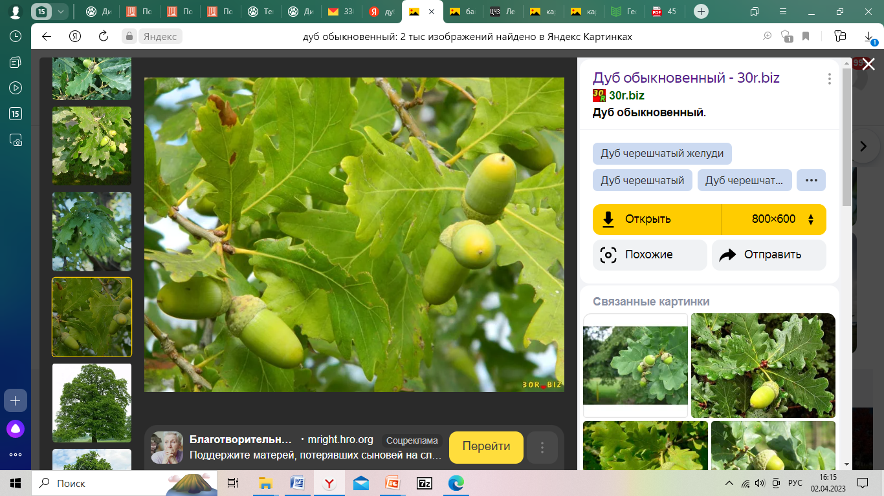
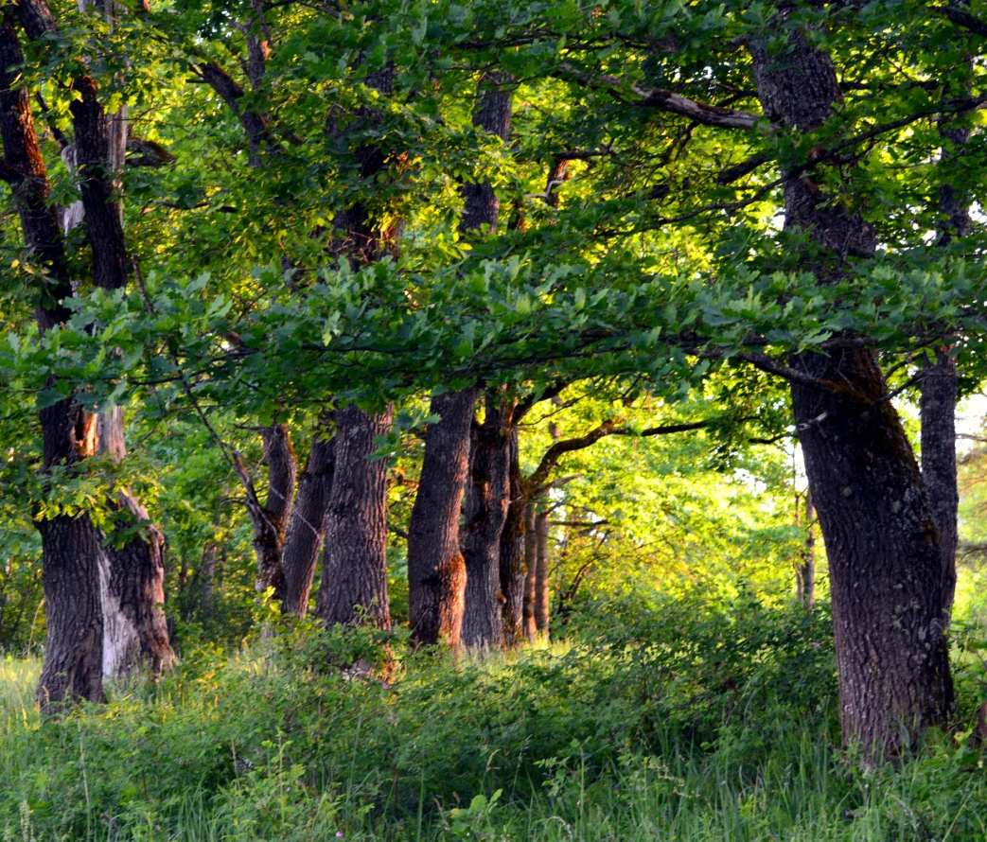
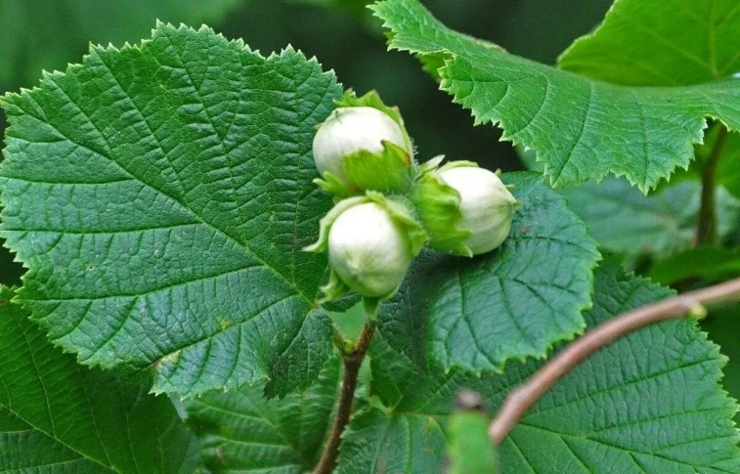
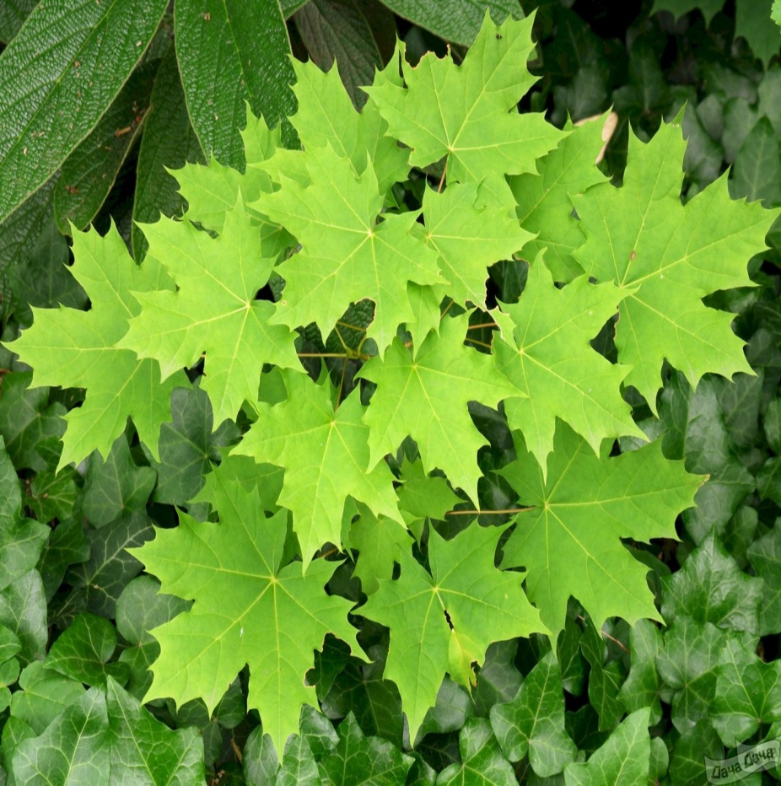
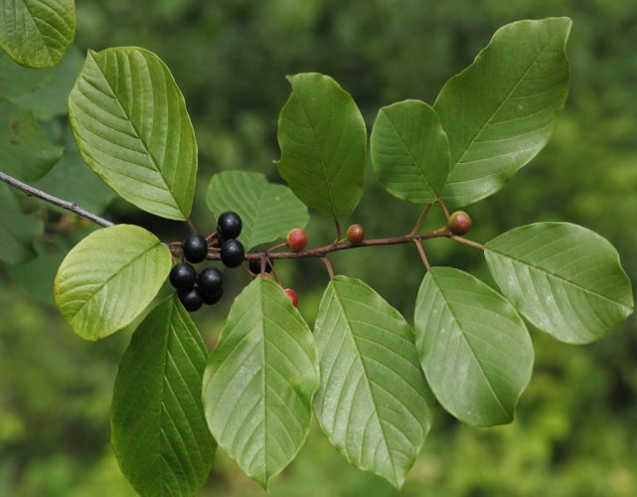
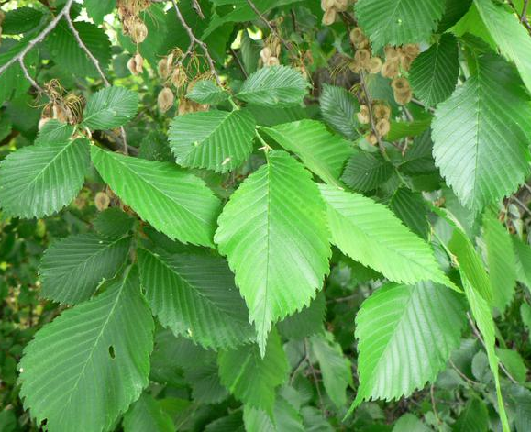
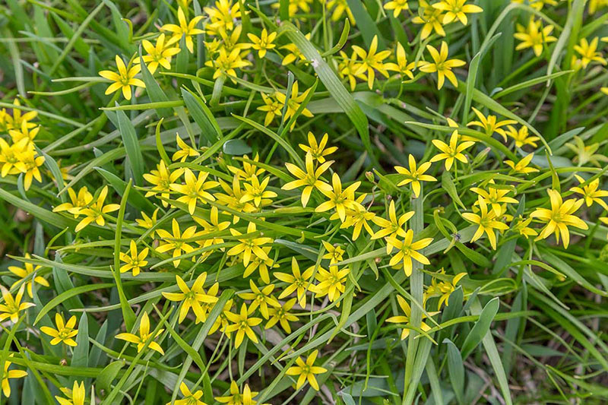
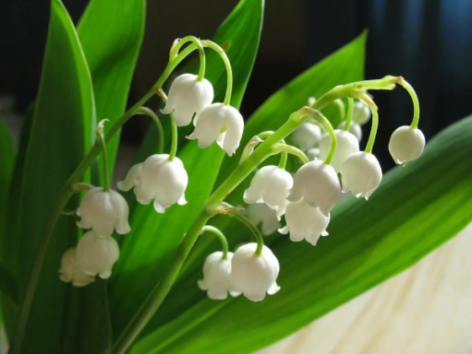
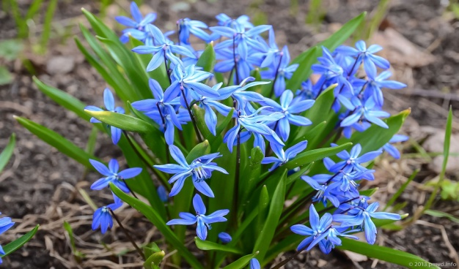
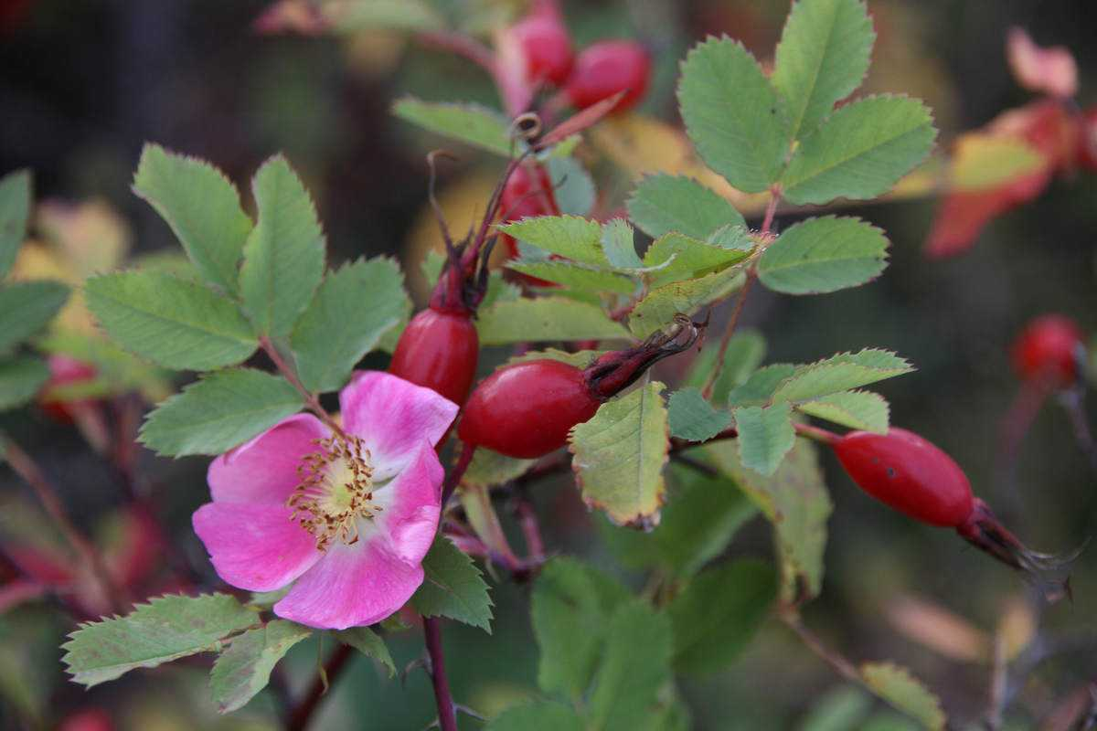
Дубовый лес
Дуб обыкновенный (черешчатый)
Лещина обыкновенная
Клен остролистный
Крушина ломепая
Вяз гладкий
Шиповник
Гусиный лук
Ландыш майский
Пролеска сибирская

Slide 3
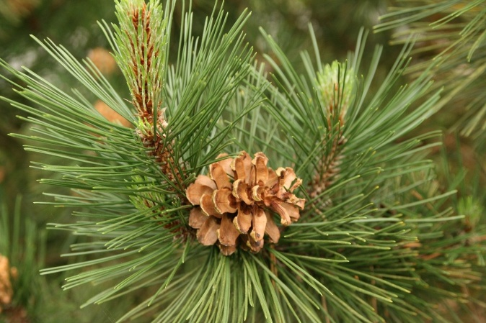
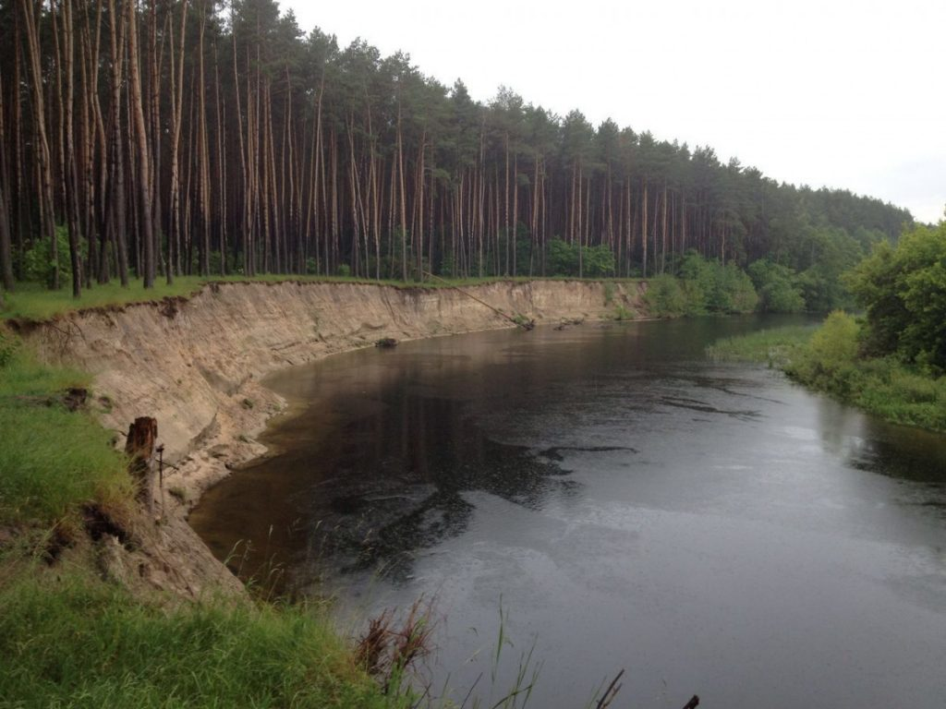
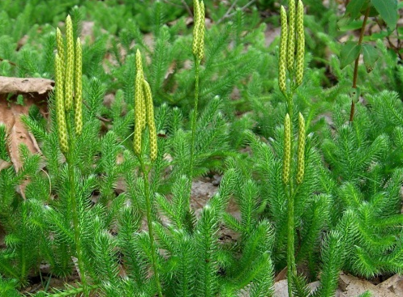
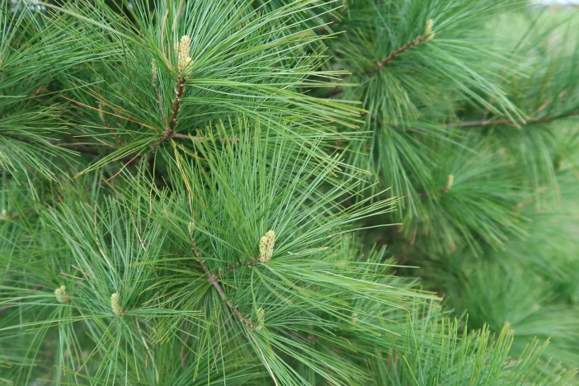
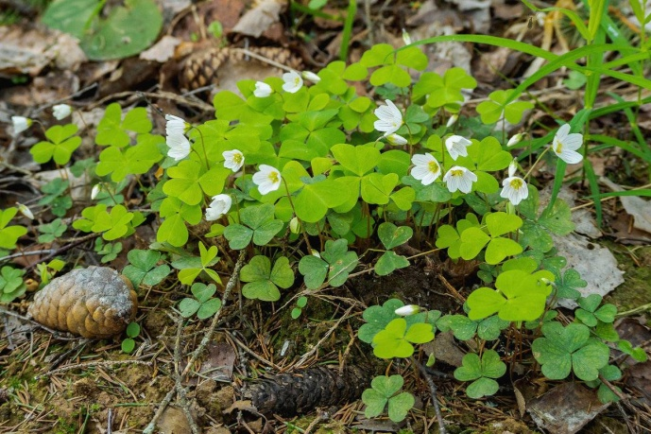
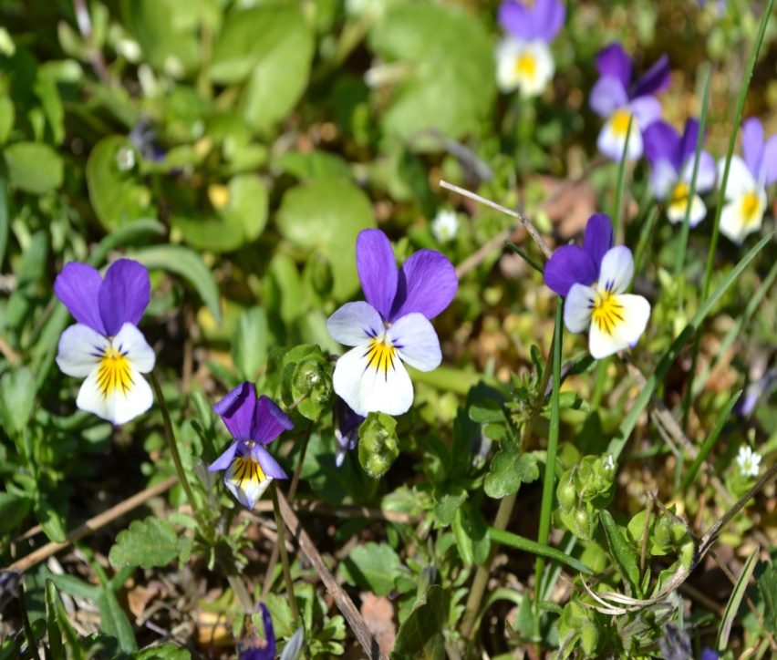
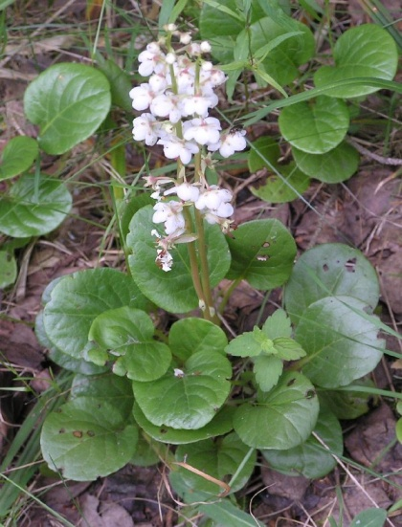
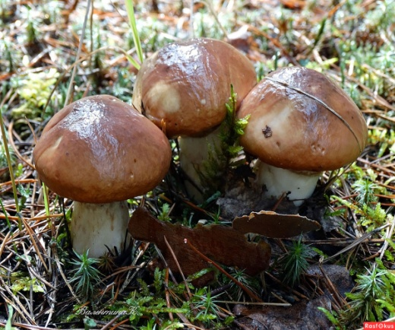
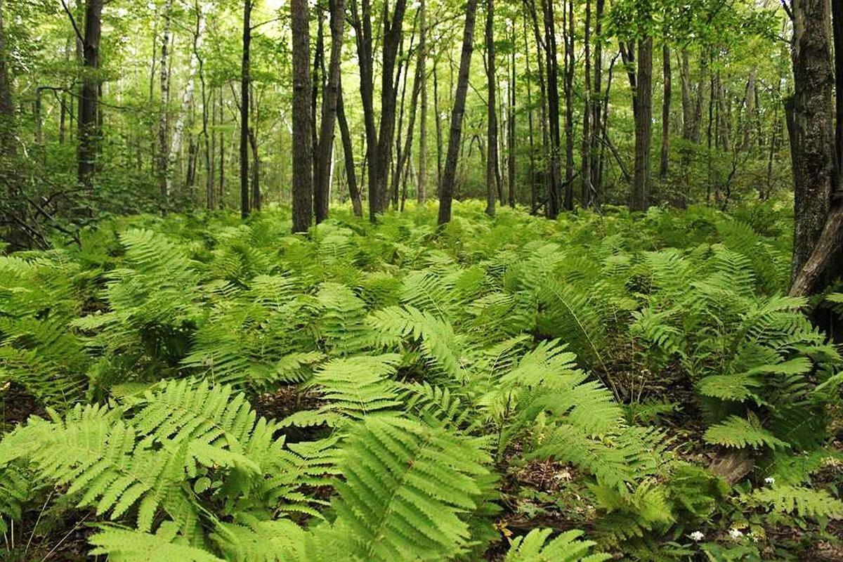
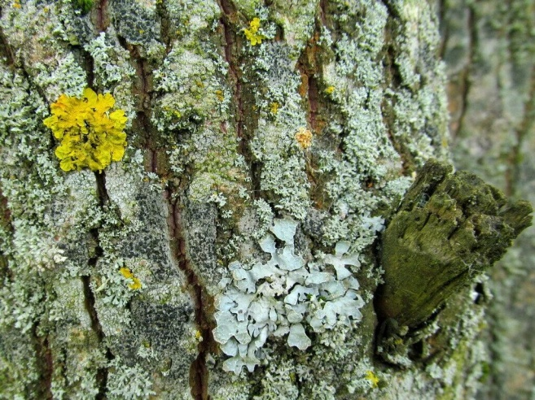
Сосновый лес
Сосна обыкновенная
Плаун булавовидный
Кислица
Сосна веймутова
Лишайники
Фиалка трехцветная
Маслята
Папоротник
Грушанка

Slide 4
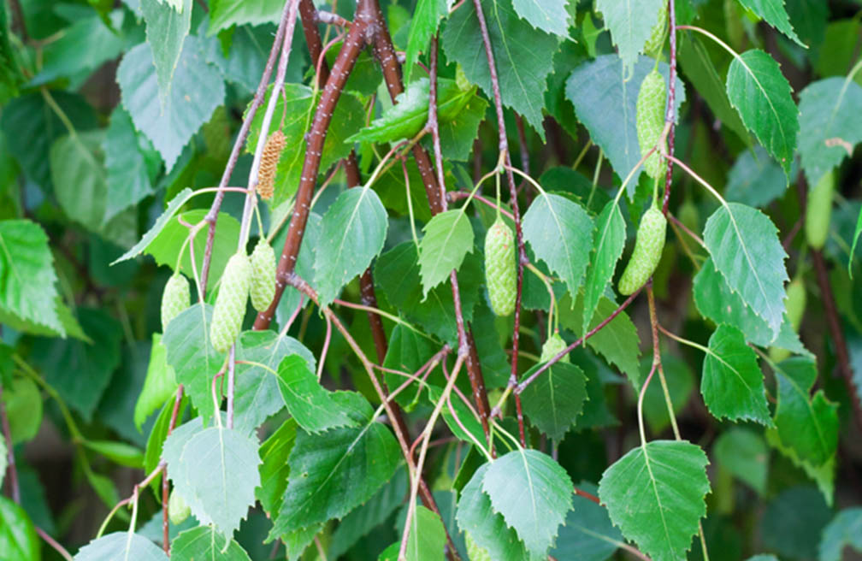
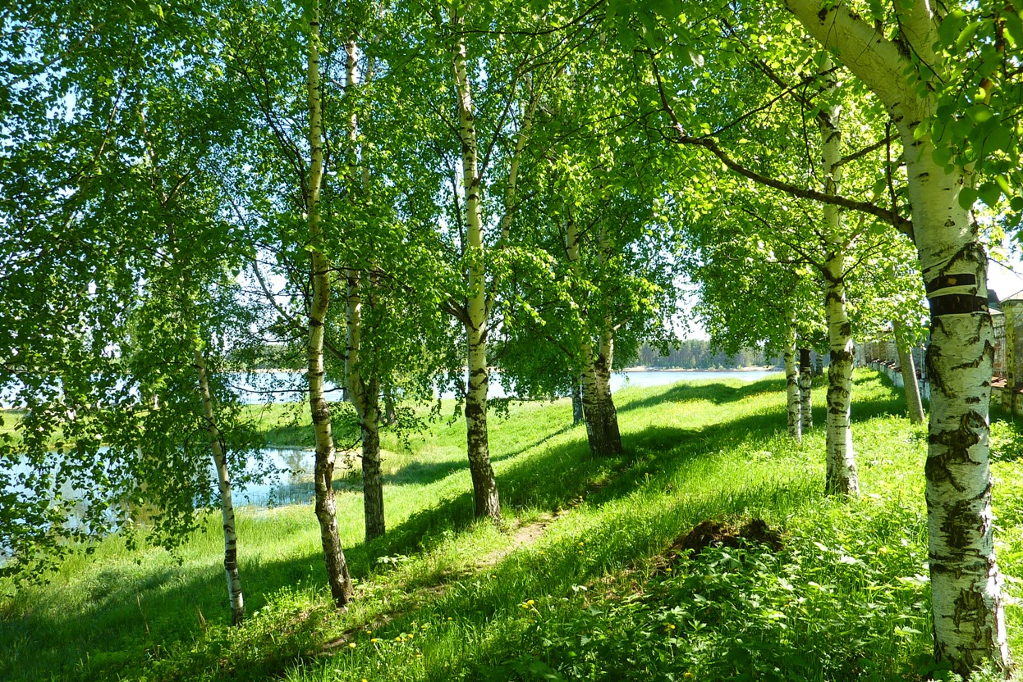
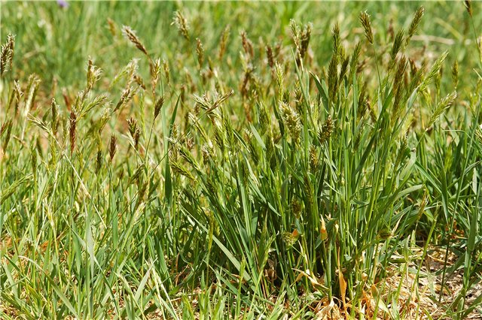
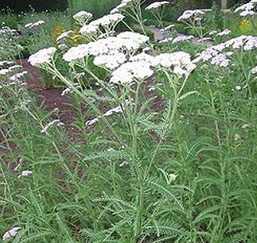
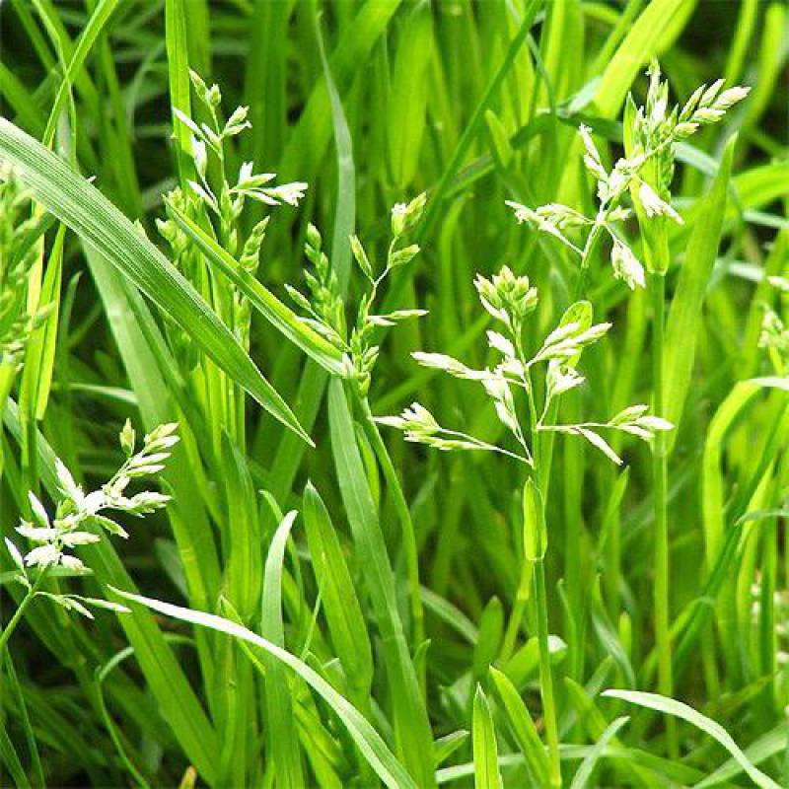
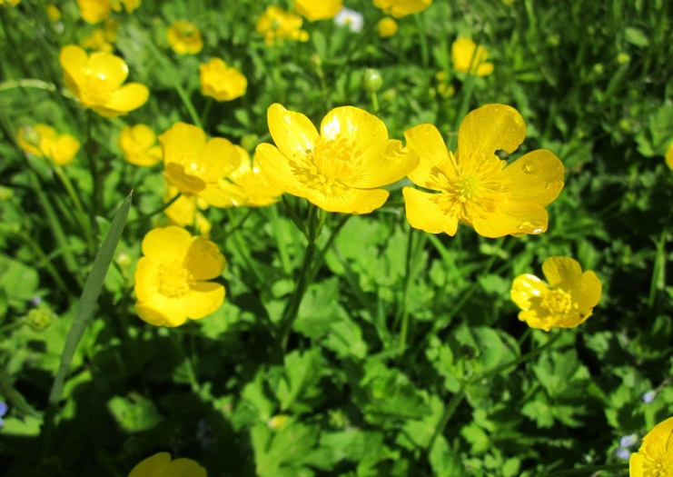
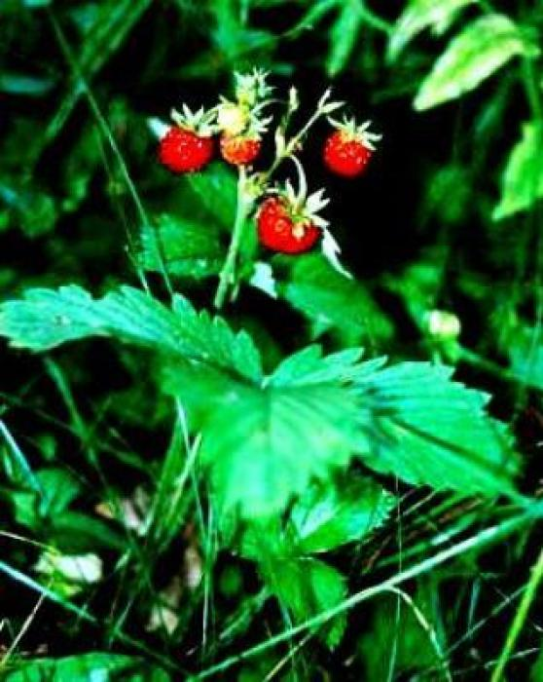
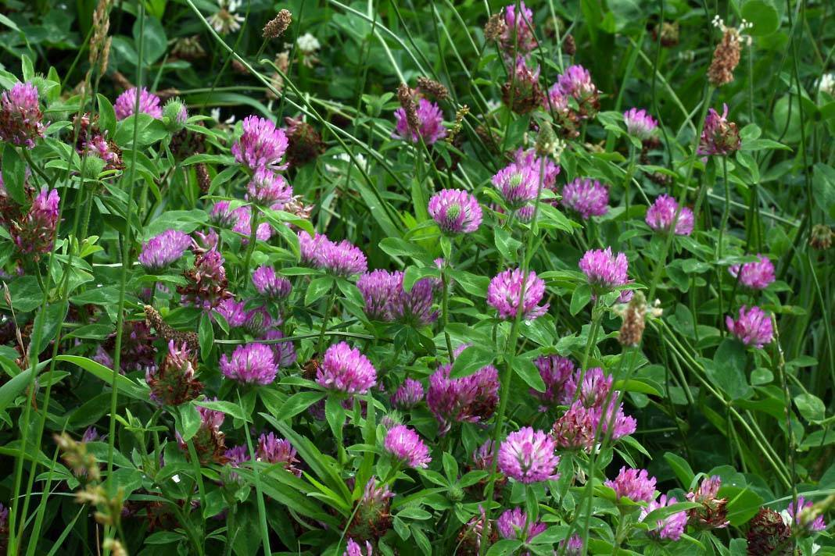
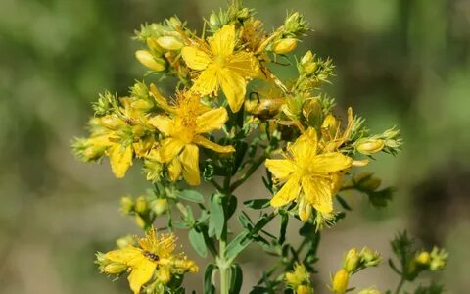
Березовый лес
Береза бородавчатая
Душистый колосок
Тысячелистник обыкновенный
Мятлик лесной
Зверобой
продырявленный
Клевер красный
Лютик едкий
Земляника лесная

Slide 5
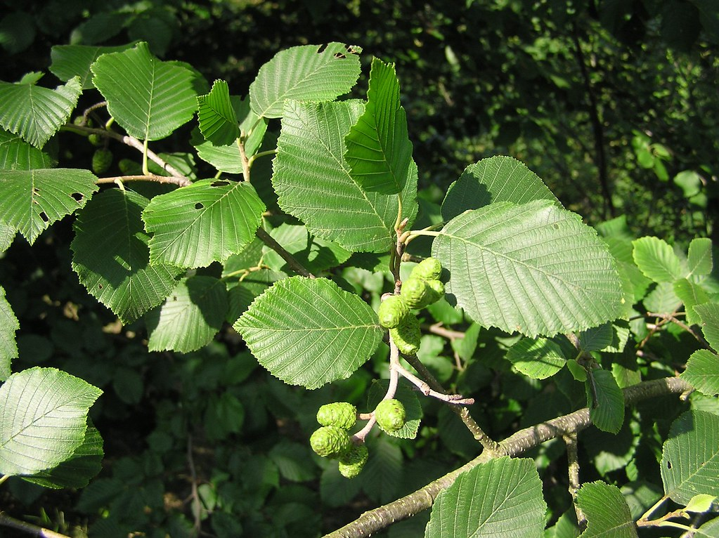
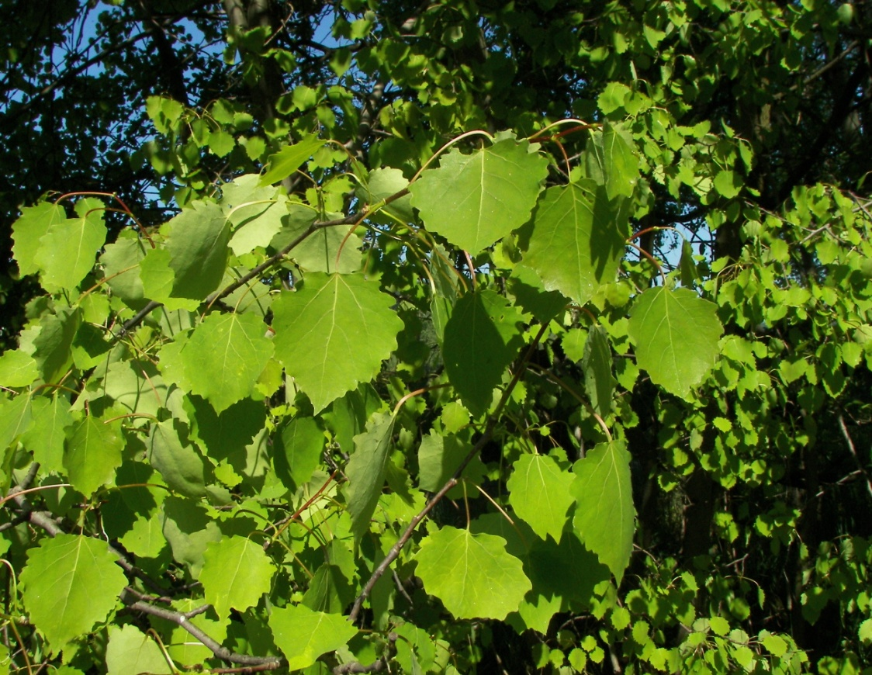
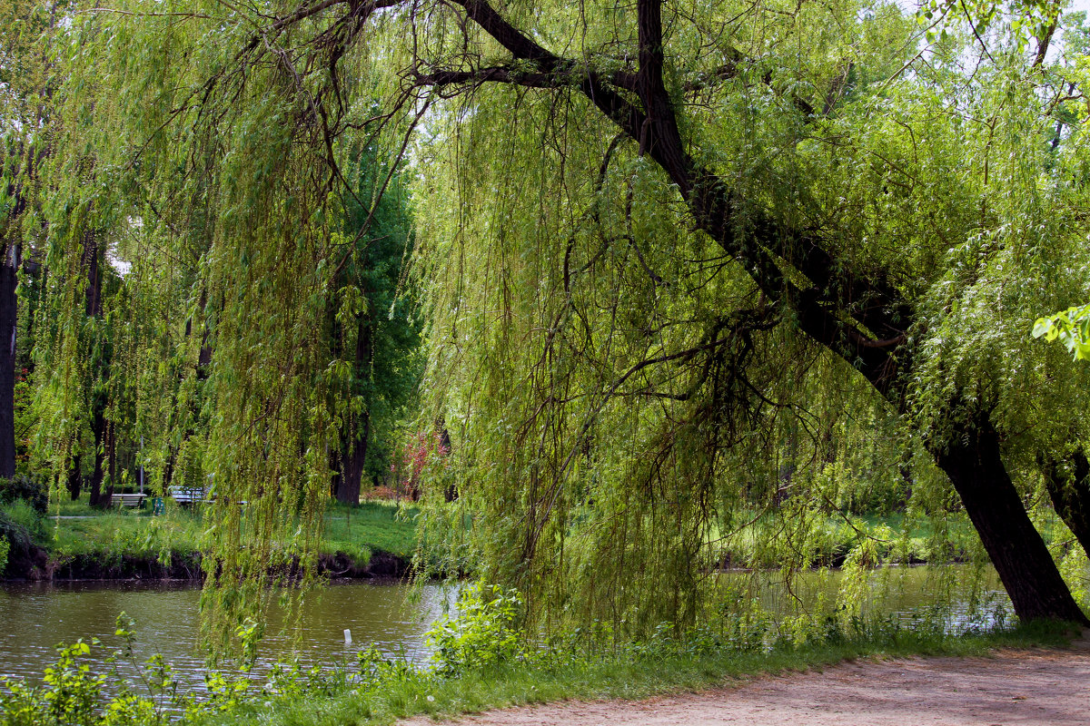
Осиновые леса, ольшаники и ивняки
Ольха
Осина
Ива

Slide 6
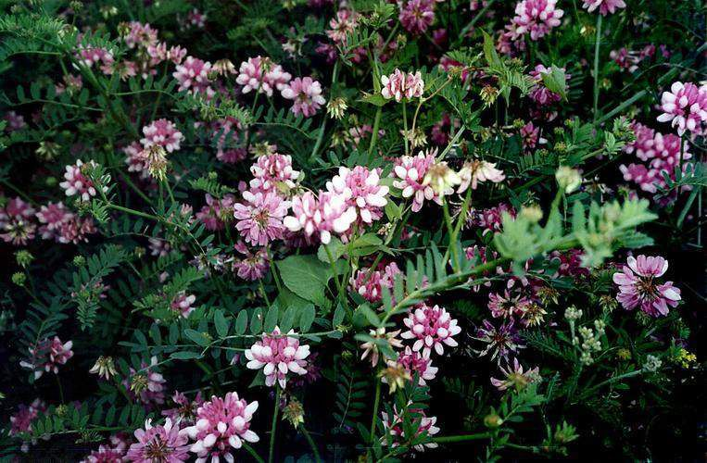
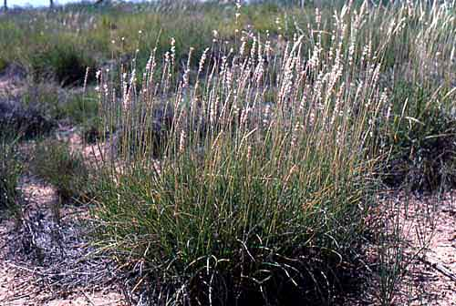
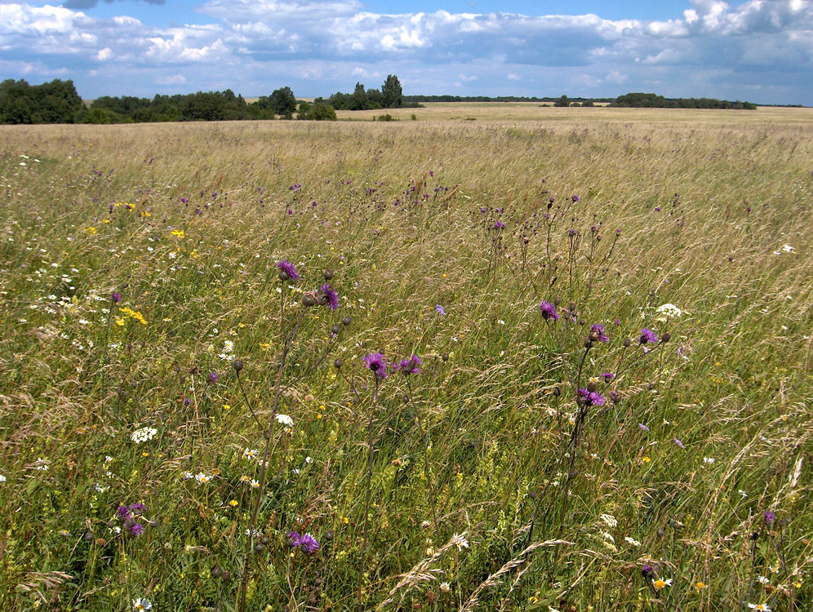
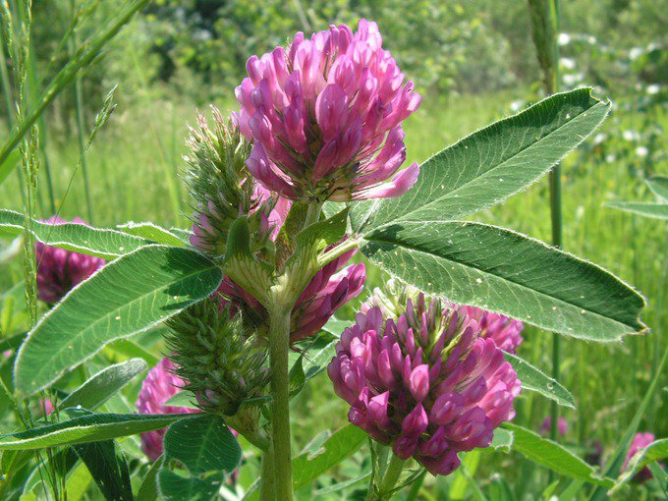
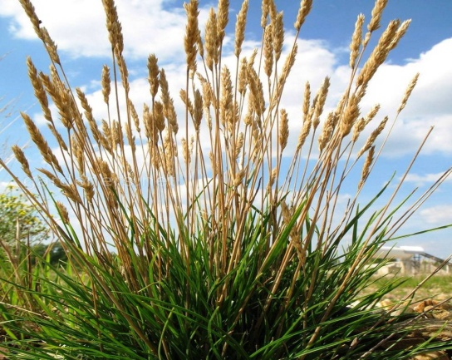
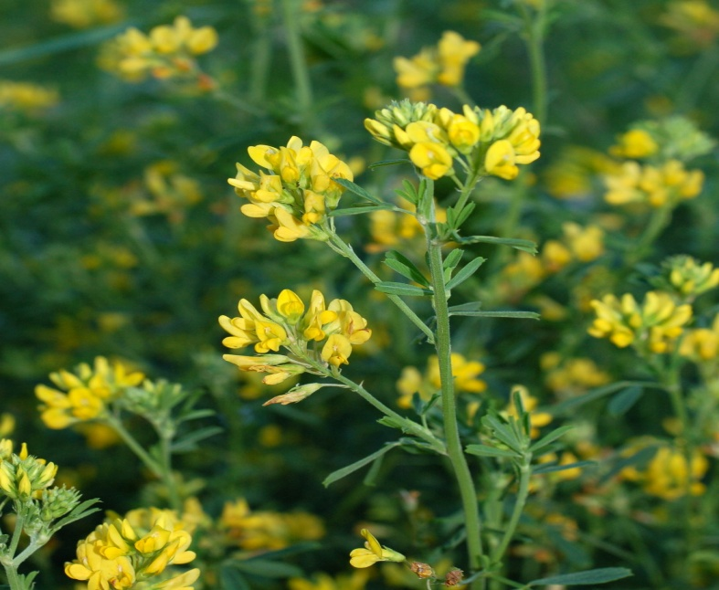
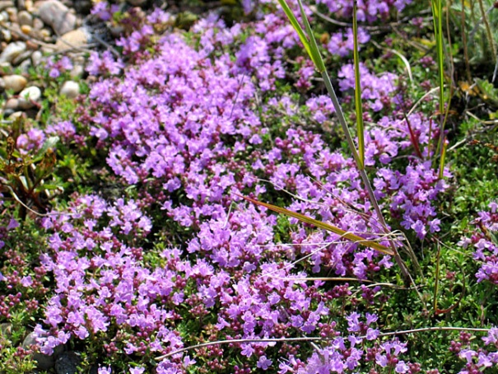
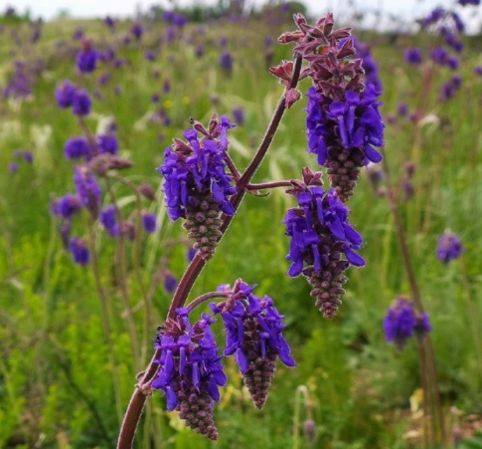
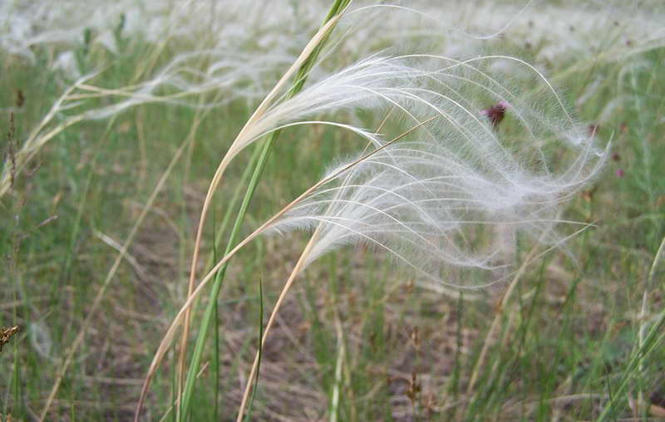
Степь
Вязель разноцветный
Тонконог
Клевер альпийский
Типчак
Люцерна серповидная
Ковыль перистый
Чабрец
Шалфей

Slide 7
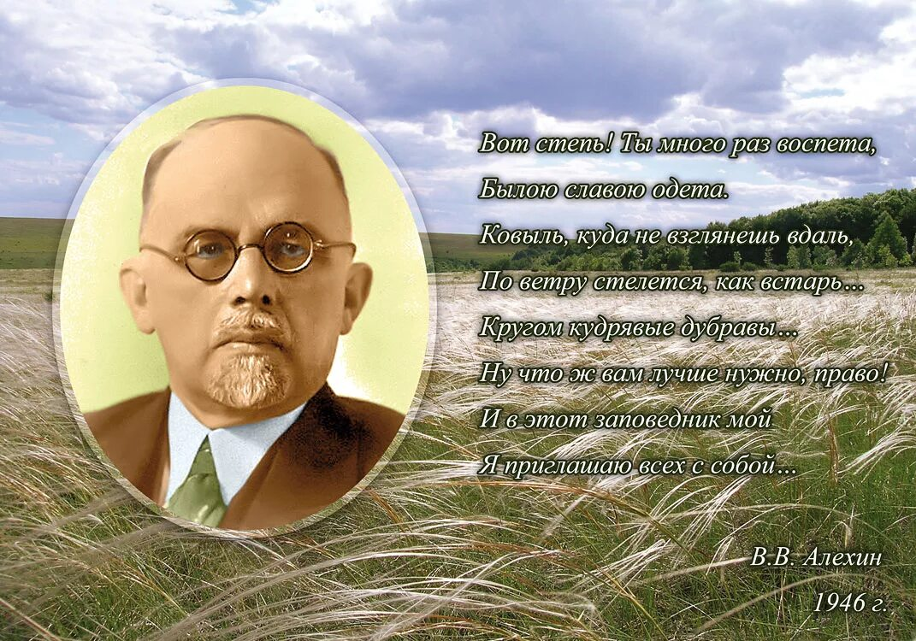
АЛЕХИН ВАСИЛИЙ ВАСИЛЬЕВИЧ
(1882 - 1946)
геоботаник-фитоценолог, степевед, флорист
Основатель
Центрально-Черноземного заповедника
http://zapoved-kursk.ru/o-nas/biografii/v.v.-alehin-osnovatel-zapovednika.html

Slide 8
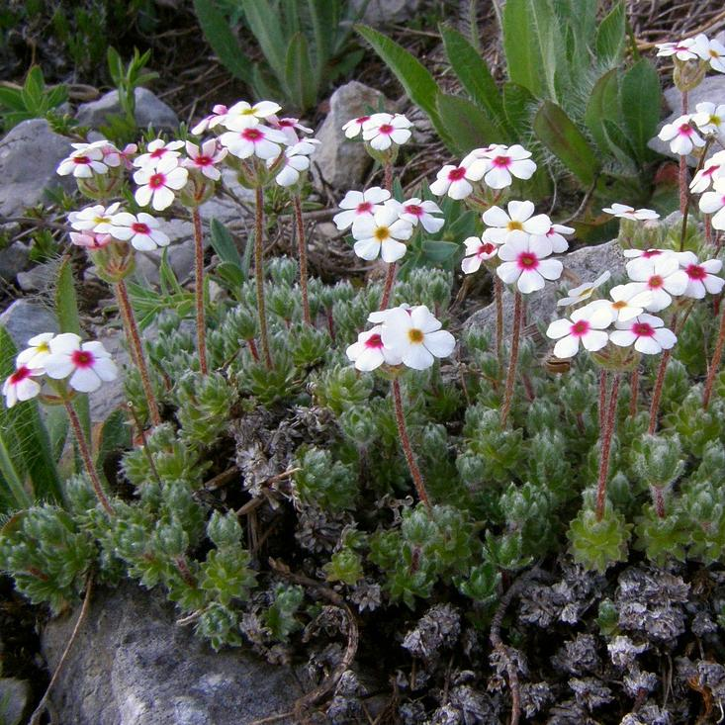
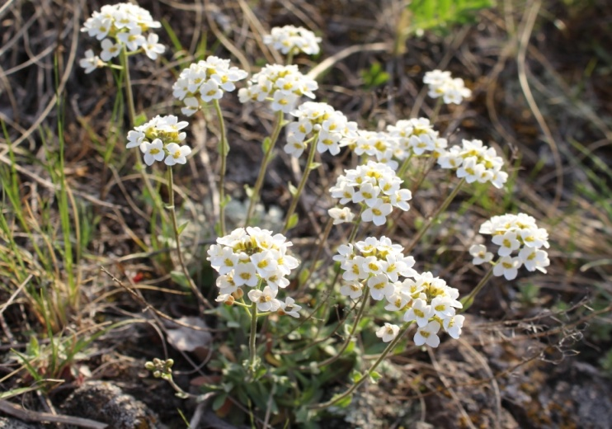
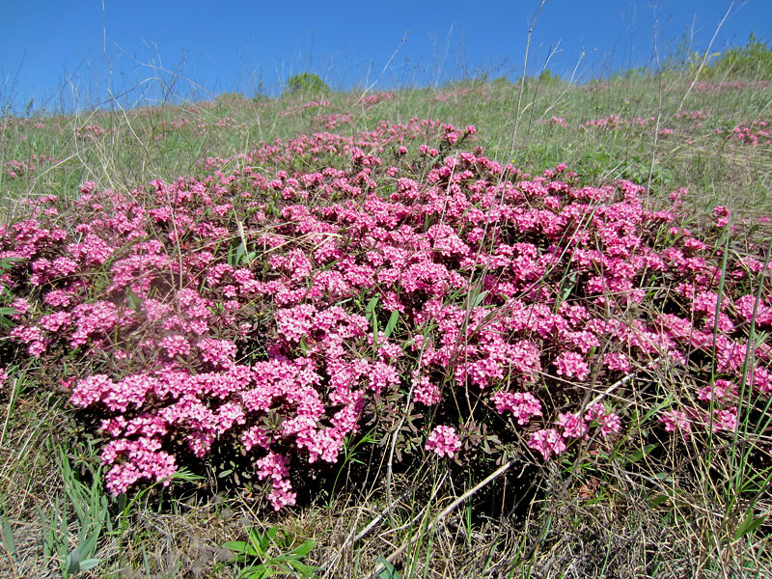
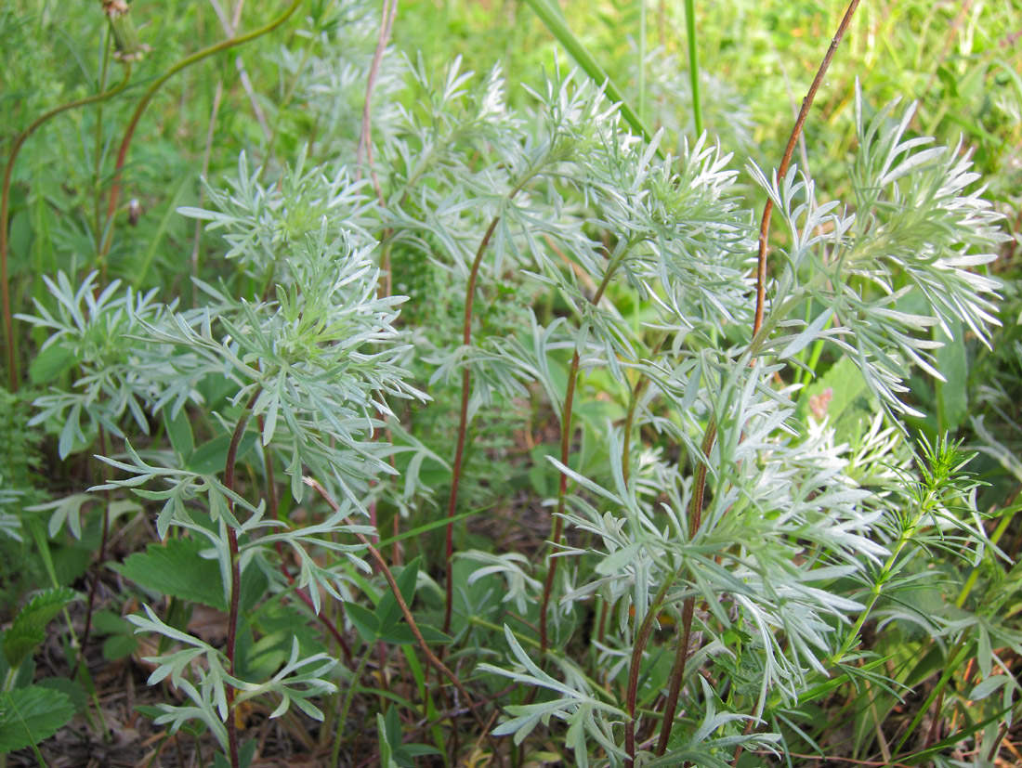
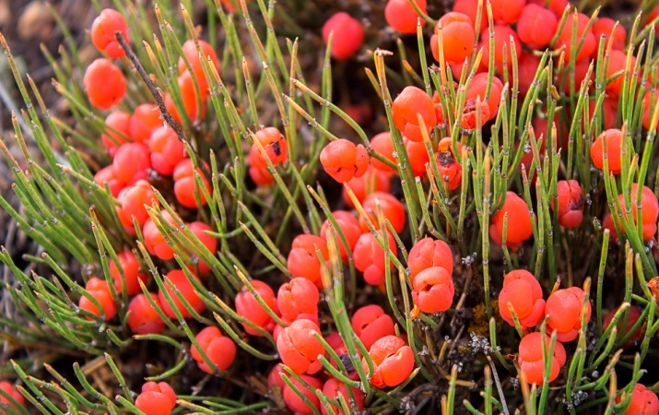
«Живые ископаемые»
Проломник мохнатый
Шиверекия подольская
Волчеягодник боровой
Полынь шелковистая
Эфедра двухколосковая

Slide 9
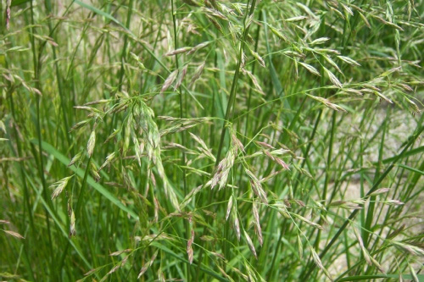
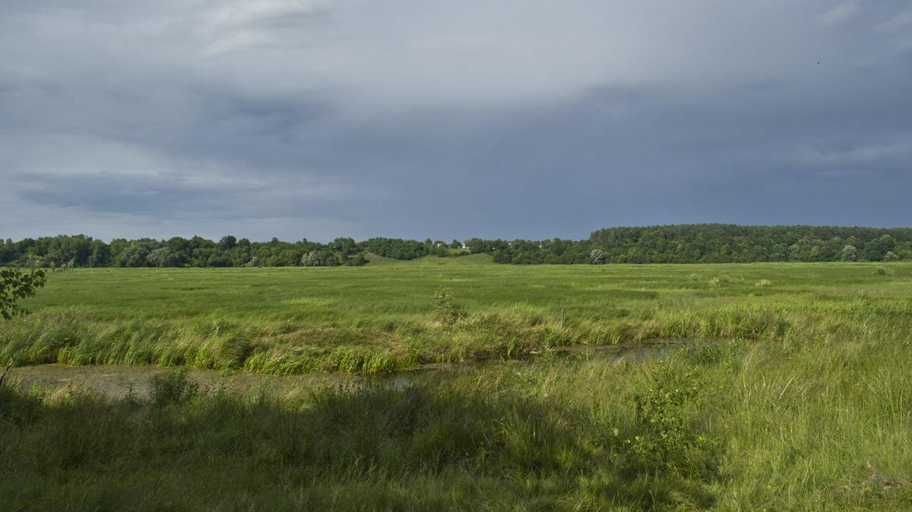
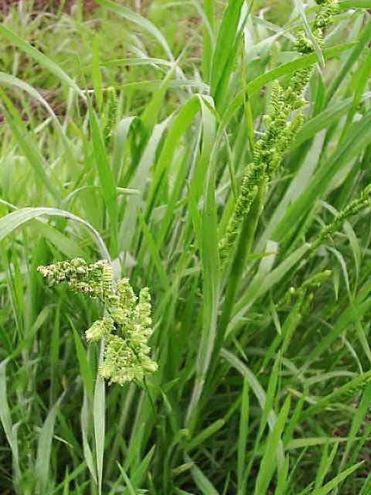

Луга
Овсяница луговая
Бекмания
Лютик едкий

Slide 10




Болота
Зоринские болота
Росянка круглолистная
Береза пушистая

Slide 11









Редкие и исчезающие растения
Волчеягодник боровой
Рябчик шахматный
Ирис безлистный
https://www.ecolog46.ru/wp-content/uploads/2022/11/Красная-книга-Курской-области-2017-2_compressed-1.pdf
Ковыль красивейший
Проломник мохнатый
Ковыль перистый
Брандушка разноцветная
Венерин башмачок

Slide 12
!? | Какие растительные сообщества являются основными для территории Курской области? В какой части области в прошлом преобладала лесная растительность? Почему на территории области почти не осталось естественных степных участков? Используя ресурсы сети Интернет, составьте электронный гербарий редких и исчезающих растений Курской области Познакомьтесь с биографией проф. В.В. Алехина. Какой вклад он внес в изучение растительности Курской области? http://zapoved-kursk.ru/o-nas/biografii/v.v.-alehin-osnovatel-zapovednika.html.

